Slide 1
Deep Direct Reinforcement Learning for Financial Signal Representation and Trading
NHÓM 4
GVHD: TS. Nguyễn Chí Kiên
Thành Viên:
Trương Văn Thông 20001955
Võ Hoàng Minh Trí 20101671

Slide 2
➢
Mục Lục目录
Lý thuyết理论
Tối ưu hóa và mô hình优化和建模
Lựa chọn mục tiêu chứng khoán选择股票目标
Tổng phần thưởng giữa các epochs EPOCH之间的总奖励
Fuzzy or not?模糊还是不模糊？
Vấn đề问题
Notes:
Mục Lục

Slide 3

1
Luận điểm chính
Liệu chúng ta có thể huấn luyện máy tính để đánh bại các nhà giao dịch có kinh nghiệm trong việc giao dịch tài sản tài chính hay không ?
我们能不能训练电脑打败有金融资产交易经验的交易者？
Notes:
Fuzzy để giảm sự không chắc chắn của dữ liệu đầu vào.

Slide 4

1
Giải quyết vấn đề
Mô hình mạng nơ-ron sâu đệ quy (recurrent deep neural network) để biểu diễn tín hiệu tài chính và giao dịch trong thời gian thực.递归深度神经网络模型，用于实时表示金融和交易信号。
Mô hình của được lấy cảm hứng từ hai khái niệm là
Deep Learning(DL) và Reinforcement Learning(RL) 该模型的灵感来自两个概念：深度学习（DL）和强化学习（RL）
Trong đó:在那里：
DL: Tự động nhận biết tình trạng thị trường động để học các đặc trưng thông tin
自动识别动态市场状态以学习信息特征
RL: Tương tác với các biểu diễn sâu và đưa ra quyết định giao dịch để tích lũy phần thưởng cuối cùng trong một môi trường không xác định.与深度执行交互，并做出交易决策，在未知环境中累积最终奖励。
Notes:
Fuzzy để giảm sự không chắc chắn của dữ liệu đầu vào.

Slide 5
1
Giải quyết vấn đề
Trong bài báo này đã giới thiệu một phương pháp lan truyền ngược theo thời gian (backpropagation through time) nhằm đối phó với vấn đề biến mất đạo hàm (gradient vanishing) trong quá trình huấn luyện sâu.
本文介绍了一种时间反向传播方法，用于处理深度训练中的梯度消失问题。
Notes:
Fuzzy để giảm sự không chắc chắn của dữ liệu đầu vào.

Slide 6

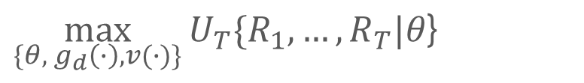


2
Fuzzy DRNNs
The whole optimization framework
$$\max_{\{θ,{ g}_{d}\left(∙\right),v(∙)\}}{U_{T}\{R_{1},…, R_{T}|θ\text{\}}}$$
Lợi nhuận:
利润：
$$R_{t}={δ_{t−1}z}_{t}−c|δ_{t}−δ_{t−1}|$$
Số tiền nhận được:
收到的金额：
$$z_{t}=p_{t}−p_{t−1}$$
Quyết định giao dịch:
交易决定：
$$δ_{t}=\tanh\left[\left\langle w,F_{t}\right\rangle +b+uδ_{t−1}\right]$$
Fuzzy+DL:
$$F_{t}=g_{d}(v(f_{t}))$$
Notes:
Fuzzy để giảm sự không chắc chắn của dữ liệu đầu vào.

Slide 7





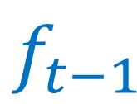



2
Cấu trục mạng
$$f_{t}$$
50
150
$$f_{t−1}$$
100
60
40
30
10
．．．
．．．
．．．
．．．
．．．
．．．
．．．
．．．
$$δ_{t}$$
．．．
．．．
$$U_{T}$$
$$τ=0$$
1
$$δ_{t−1}$$
$$τ=1$$
$$τ≥0$$
$$δ_{t−2}$$

Slide 8
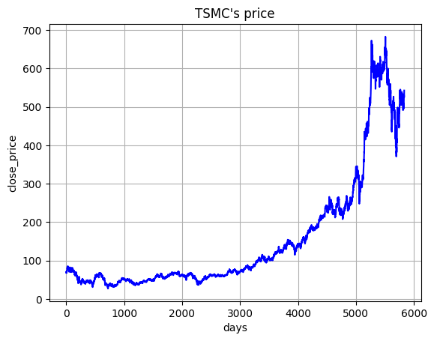
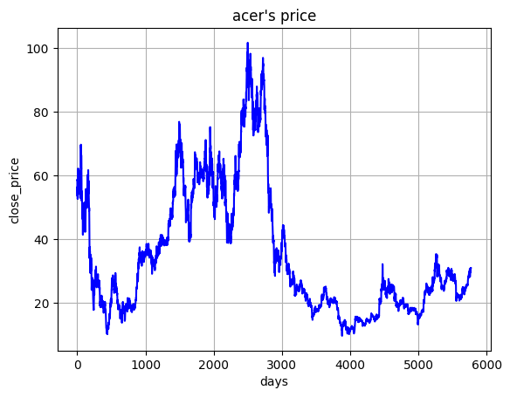
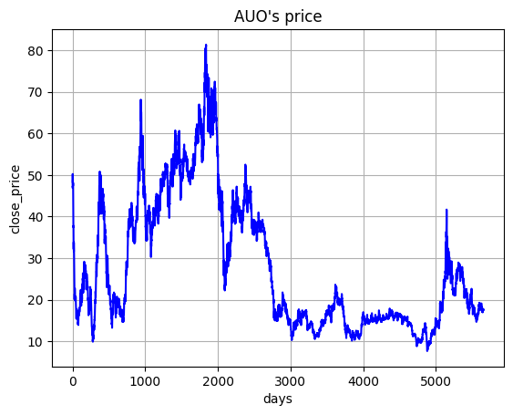
3
Lựa chọn mục tiêu chứng khoán
Days: 2000/1/4~2023/5/26
TSMC
Acer Inc
AUO

Slide 9
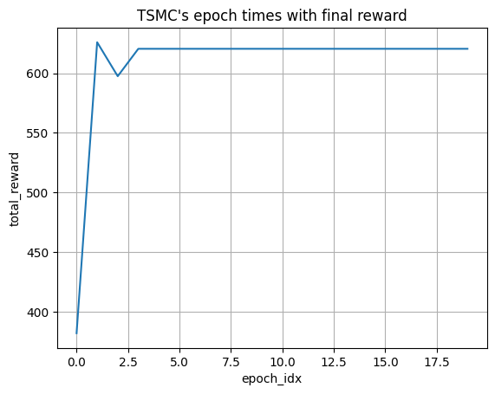
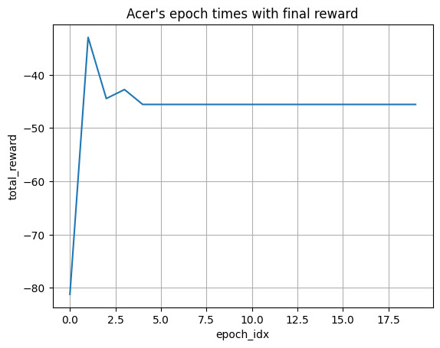
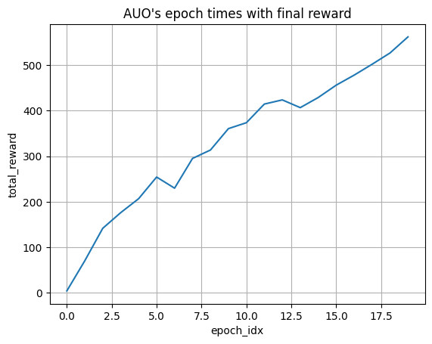
3
Epochs total reward
TSMC
Acer
AUO

Slide 10
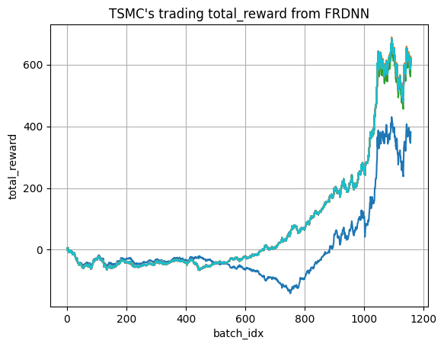
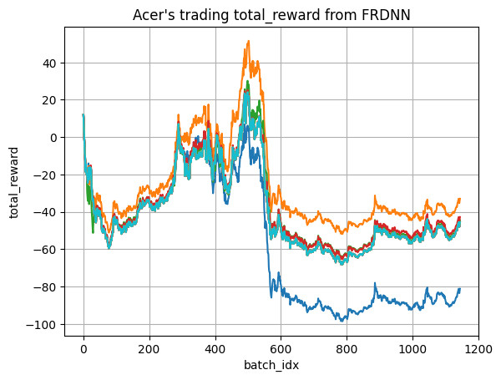
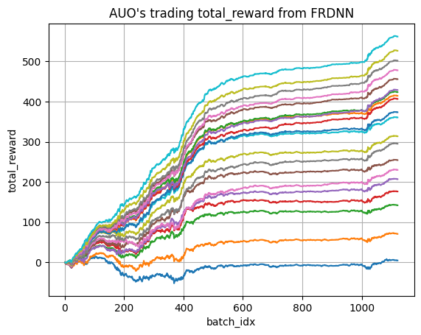
3
Epochs different
3
2
1

Slide 11
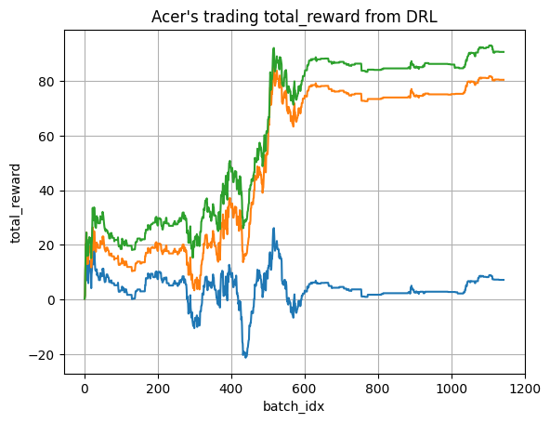
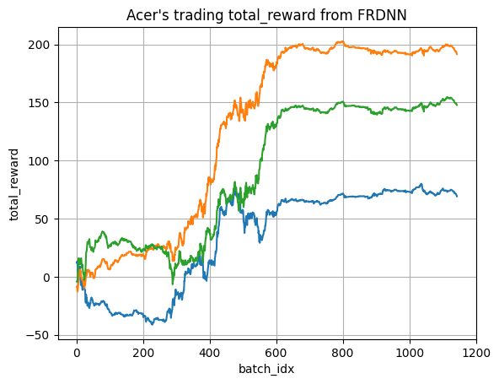
4
Fuzzy or not?
3
2
2
3
1
1

Slide 12

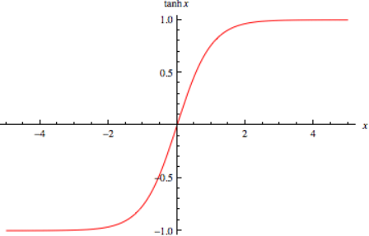
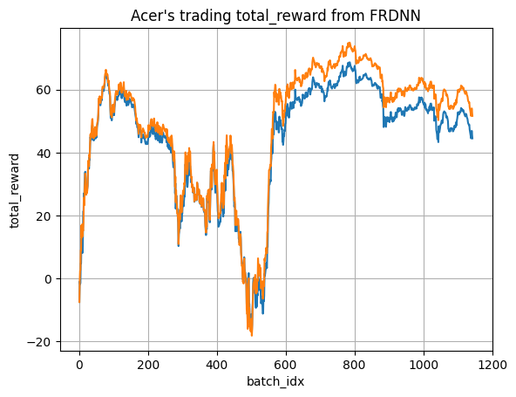
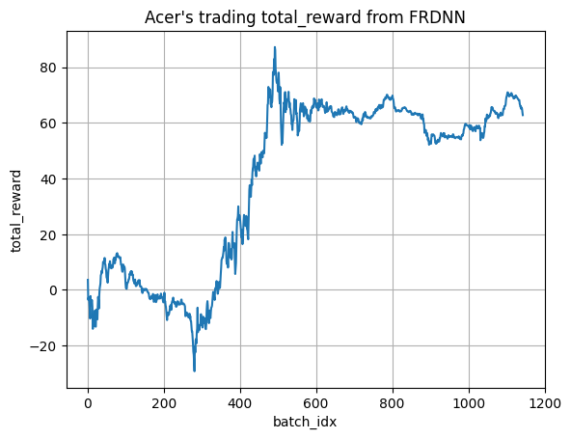
5
Vấn đề
Learning rate: Làm thế nào để cải thiện reward theo hướng tăng liên tục如何在不断增加的方向上提高奖励
Điều chỉnh(调整):
$$δ_{t}=\tanh\left[\left\langle w,F_{t}\right\rangle +b+uδ_{t−1}\right]$$
Làm cách nào để ánh xạ vào(如何映射到) [-1, 0, 1] ?
-1
0
1
?
?

